Slide 1
İSKENDERPAŞA İLKOKULU
VELİ AKADEMİLERİ-1
ŞİDDET ve ZORBALIK
Sebepleri ve Çözüm Önerileri

Slide 2
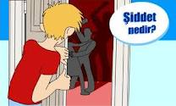
ŞİDDET NEDİR? Şiddet; kişinin kendisini yada farklı kişi gruplarla anlaşmazlığa düştüğünde sorun çözme, inandırma, uzlaştırma gibi yöntemlerle başvurmak yerine; yaralama, psikolojik zarar verme, gelişme geriliği oluşturma yada ihmal etme ile sonuçlanabilen, kasıtlı güç kullanımına dayalı davranışlara başvurmasıdır.
2

Slide 3
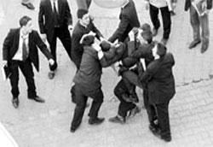
ŞİDDET TÜRLERİ Fiziksel Şiddet: Kişilerin bedenine yönelik olan ve yine kişilerin bedensel olarak zarar görmesine yol açan şiddettir.
3

Slide 4
Bir kişiye -tokat atma -tekme atma - kafa atma -bir şeyler fırlatma -bir cisimle vurma -kesici delici alet ve ateşli silah kullanma | Bir kişiyi - ısırma, tükürme -çimdikleme -sertçe itip kakma -yakma -bağlama -bir odaya kapatma -yere yada duvara fırlatma -yumruklama | Bir kişinin -elini kolunu bükme -boğazını sıkma -saçından çekip yolma,saçından sürükleme -ağzını kapatarak boğmaya teşebbüs etmek
4

Slide 5
Duygusal Şiddet: Çocukların, olumsuz tutumlara maruz kalmaları , beklediği sevgi ve ilginin karşılanamamasıdır. -Korkutmak, -tehdit etmek, -aşağılamak, -reddetmek, -özgüvenini sarsmak amacıyla yapılan her türlü sözlü ve fiili tutum ve davranış biçimleri, duygusal şiddet türlerindendir. En sık rastlanan şiddet türüdür. Şiddeti uygulayan çoğu zaman bunun duygusal şiddet olduğunun bilincinde değildir. Uygulayan kişiye sorulduğunda “İlgisini uyandırmak veya davranışı cezalandırmak amacıyla sevgiden yoksun bırakma davranışı gösterdiğini açıklar. ***Duygusal şiddetin etkileri, fiziksel şiddetin etkilerinden daha geç iyileşir.
5

Slide 6
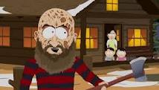
Sözel Şiddet: Bir kişinin küçük düşürücü isimler takılarak veya alay edilerek veya kişinin sabır- tolerans sınırlarını zorlayacak şakalar yapmak yoluyla rahatsızlık verme davranışlarını içerir. Bu davranışlara maruz kalan kişinin duyguları incinebilir.
• Küfür etme, kaba ve çirkin sözler söyleme
• Hakaret etme, küçük düşürme, utandırma, dalga geçme, alay etme, incitme, kızdırma, ağlatma
• Rengi, saçı, görünüşü, giysileri, beden ölçüsü ya da bedensel özrüyle alay etme
6

Slide 7
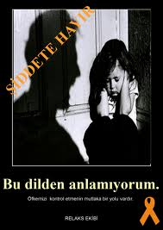
• Aksanı ya da konuşma tarzıyla alay etme
• Anne, baba ya da ailesinin özelliklerini alay konusu yapma
• Zeka ve öğrenme düzeyiyle alay etme
• Hoşa gitmeyen, küçük düşürücü isimler (lakap) takma
• Aşağılayıcı bir biçimde gülme
7

Slide 8
Cinsel Şiddet: Cinsel şiddet, terapi alınmadığında, kişinin tüm yaşam dönemlerini etkilemektedir. Cinsel istismara bağlı ortaya çıkan semptomlar;
Anksiyete(Kaygı Bozukluklukları),
Cinsel işlev bozukluğu,
Uyku bozuklukları,
Öfke,
Uyuşturucu madde kullanımı,
Düşük özsaygı,
İntihar eğilimi olarak belirlenmiştir.
8

Slide 9
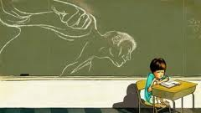
ŞİDDETİN NEDENLERİ Bireyin, yaşadığı çocukluk döneminden edindiği duygu, düşünce, bilinçaltına atılmış birikimleri ve buna bağlı olarak dürtüleri, onun şiddet uygulamasına neden olmaktadır. Cüceloğlu (1991) sosyal öğrenmenin temelinde çocuğun çevresinde oluşan davranışları taklit etmesinin yattığını ve çevresinde saldırgan davranışlar görerek büyüyen çocukların saldırgan olabileceğini vurgulamaktadır. Yapılan araştırmalar, çocuklarını döven anne babaların, kendilerinin de dövülerek büyüdüğünü ortaya koymuştur.
9

Slide 10
Bireyin yaşamında karşılaştığı krizler ve bunlarla baş edememe de şiddetin nedeni olarak görülmektedir.
Yeni bir kardeşin gelmesi,
sevilen birinin kaybı,
hastalık,
işsizlik,
anne-babanın boşanması,
bireyin kendisinin boşanması,
yalnızlık,
sevdiklerinden ayrılma,
beklentileri karşılamayan evlilikler krizlerin ortaya çıkmasına neden olarak sıralanabilir.
Bu krizlerle baş edemeyen bireyler psikolojik yada fiziksel şiddet türünde bazı davranışlara yönelebilirler.
10

Slide 11
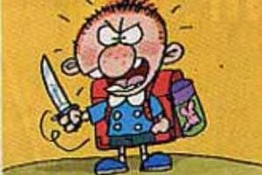
Bir diğer önemli neden; Televizyondur.
Televizyondaki şiddetin etkisini, taklit etmek ile açıklamak mümkündür.
Taklit etme dışında televizyondaki şiddetin korku yaratma ve duygusuzlaştırma gibi etkileri de bulunmaktadır.
11

Slide 12
OKULLARDA ŞİDDET
Okulda şiddeti hazırlayan birçok karmaşık ve çoğunlukla da toplumla ilgili faktör vardır. Önemli risk faktörleri şunlardır:
1-)Bireysel faktörler: Genetik özelliklerden gelen nörolojik, hormonal ve diğer fizyolojik anormalllikler; bilişsel fonksiyonların bozulması ve düşük akademik başarı; İletişim yetersizliği-kendini ifade etme güçlüğü, dürtü kontrolünün gelişim bozukluğu, problem çözme becerileri ve akran ilişkilerinin yetersizliği; bilişsel gelişmede bozukluk ve önyargılar.
12

Slide 13
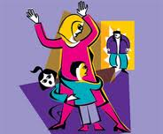
2-)Ailesel faktörler: Anne baba olma ve çocuk yetiştirme becerilerinin yetersizliği; aile bireyleri arasında duygusal bağların ve iletişimin zayıf olması ya da hiç olmaması; ailenin problem çözme ve baş etme becerilerinin yetersiz olması. Okulda şiddeti hazırlayan en önemli faktör olarak evde ebeveyn gözetimi ve ilgisinin yetersiz olmasıdır!

Slide 14
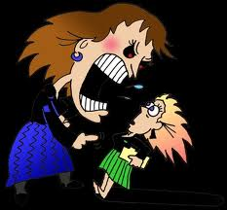
3-)Akran faktörleri: Yanlış yönelimleri olan akran ilişkileri; akranları tarafından zorbalığa uğrama; saldırgan ve şiddet davranışlarını destekleyen inanışlara sahip sınıfları ve sosyal grupları keşfetme.
14

Slide 15
4-)Okula ilişkin faktörler: Sınıf yönetimi süreçleri, okul disiplin politikaları, saldırgan ve antisosyal gençle öğretmenin ilişkisinin yapısı; öğretmenlerin eğitimsel uygulamaları ve sınıf eğitimi veya sosyal davranışı desteklemede öğretmenin yetersizliği.

Slide 16
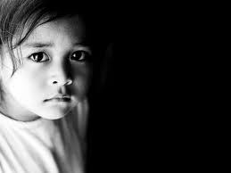
Çocukların duygusal olarak zarar görmesine yol açan öğretmen davranışları aşağıdaki gibi sıralanmıştır: -Alay etme -Aşağılayıcı ses tonu -Ders dışı etkinliklerden alıkoyma -Performans düşüklüğünü ve başarısızlığı yıkıcı biçimde eleştirme -Ad takma -Okul sonrası ceza olarak ders yaptırma -Vurma, çimdikleme, kulak çekme vb. -Öğrenciye bir şeyler fırlatma
16

Slide 17
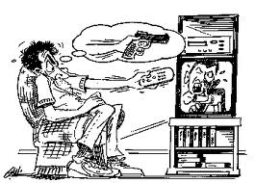
5-)Toplumsal faktörler: Fakirlik; oturulan semt/mahallede şiddet, sosyal karışıklık, sosyal düzenin korunmasında bir toplumun toparlayıcı başarısı veya başarısızlığı, medyada şiddetin yaygınlaşması, uyuşturucu madde veya alkol kullanımının artması.
*** Ülkemizde Şiddetin önlenememesindeki en büyük faktör toplumsal bakış açımızdır !
Örnek; “o bana vurursa ben de vurma hakkına sahibim” düşüncesi !

Slide 18
ÇÖZÜM ÖNERİLERİ
Yeni öğrencilerle tanıştığında sınıf içindeki ortama kaynaşmalarına yardımcı olmaları desteklenmelidir. Sınıf içinde olumlu ortam geliştikçe ve sosyal ilişkiler arttıkça şiddet yerini arkadaşlık ve güvene bırakmaktadır.
Çocuklara karşı iletişime açık olunmalıdır. Bize dertlerini anlatırlarken ilgilendiğimiz işi bırakıp sadece ve sadece ona odaklanmamız çok önemlidir. Aksi takdirde çocuklar paylaşmazlar!!!
Konuyla ilgili resim yarışmaları düzenlenebilir.
18

Slide 19
Öğretmen ve ailelerin durumu kendilerinin çözmesinin zor olduğu, öğrenci anlatmadığı sürece onların yaşadıklarından haberdar olunamayacağı söylenmelidir. Bu konudan haberdar etmemekle bizleri korumuş ve canımızı sıkmayacakları , yardım edebilmek için bilmemiz gerektiği söylenmelidir.
Aile ve öğretmenle sıkıntılarını paylaşıyor olmasının zayıf ve güçsüz olduğu anlamına GELMEYECEĞİ, Başı sıkıştığında yardım isteyebildiği ve sıkıntılarını çözebilecek olgunluğa geldiğini gösterdiği belirtilmelidir. Sorunu paylaşmanın bağlarını ve iletişimini güçlendireceği söylenmelidir.
19

Slide 20
Çocuklarla birlikte bir aile etkinliği olan televizyon izleme durumlarında, Programın yaş uyarısını uyulması ve olumsuz iletilerin uygun bir dille eleştirilmesi, çocuktaki şiddet duygusunun , şiddet davranışına dönüşmesini, çocuğun şiddet davranışını taklit etmesini önleyecektir.
Başkalarına lakap takmasına veya alay etmesine kesinlikle izin vermeyin, siz de ona ya da bir başkasına lakap takmayın ve başkalarının takmasına izin vermeyin, bu konuda sıkı bir duruş sergileyin.
20

Slide 21
Şiddet konusunda çocuğunuzla konuşmaktan çekinmeyin, hatta açık açık konuşun. Şiddet içeren davranışları kesinlikle kabul edemeyeceğinizi ve tolerans göstermeyeceğinizi söyleyin. Çocuğunuzla neyin şiddet olduğunu veya neyin şiddet olmadığını tartışın.
***ŞİDDET MEŞRUİYETİ ANKETİ UYGULAMASI
Çocuğa insan ve hayvan sevgisi , şefkat, içtenlik duygularını aşılayarak şiddeti önlemek mümkündür. Çocuğun istenmeyen duygularla baş edebilmesi ve sağlıklı biçimde büyüyüp gelişmesi için ebeveynlerin kural ve sınırları koyan kişinin kendisi olduğunu unutmaması gerekir.
İpleri elinizde tutun, yetişkinin siz olduğunu unutmayın! Çocuk hata yapar , yetişkin; doğru yolu gösteren olmalıdır!
21

Slide 22
Çocuklarınızın kimlerle birlikte olduğunu,
nerelere gittiğini ve ne tür etkinliklere katıldığını, ne izlediğini bilmek sizin hakkınızdır; bu konuda ısrarcı olun.
Evde yapacağınız bazı düzenlemelerle evinizi çocuğunuz ve arkadaşları için cazip bir yer haline getirebilirsiniz. Aile etkinlikleri düzenleyebilirsiniz.
***Günde en az bir saat “Aile sohbet saati, Aile oyun saati eklemeniz; çocuğunuzun enerjisini boşaltmasını, size olan bağının artmasını, iletişim gücünü geliştirmesini sağlayacaktır!
Böylece yakınınızda bulunmalarını sağlayabilir, ana baba olarak gözetiminizi sürdürebilir, ileride sorun olabilecek davranışların ipuçlarını önceden fark edebilirsiniz.

Slide 23
Çocuğunuzun Şiddet, saldırganlık ve zorbalığa maruz kaldığını ve/veya şiddet uyguladığını düşünüyorsanız psikososyal müdahale hizmeti vermesi , gerektiğinde ilgili kurum ve kuruluşlara yönlendirmesi için ; Sınıf öğretmenini ve okul rehber öğretmenini bilgilendirmelisiniz.
Çocuklarınızı çocuk hakları konusunda bilgilendirmek; onların kendini bilişsel olarak korumasını sağlayacaktır. Çocuk hakları günü 20 Kasım olarak belirlenmiştir. Bu gün geldiğinde, çocuğunuzla 15 dk’lık bir konuşma yapmanız onu bilinçlendirmek için yeterli olabilir.

Slide 24
Yönetici- Öğretmen-Veli –öğrenci arasındaki ilişkinin güçlenmesi en önemli önleyici faktörlerdendir.
Savunmacı veya ilgisiz tutum yerine ilgili ve işbirliğine açık bir iletişim kurulması durumunda şiddet gibi bir olumsuz durumu yenebilmemiz mümkündür.
Unutmayalım ki; şiddetin uygulayıcısı da bir şiddet mağdurudur, onu tamamen dışlamak demek; daha büyük bir saldırganlıkla bize geri dönmesi demektir.
Dışlayıcı, cezalandırıcı tavır yerine; benimseyen , seven, dinleyen bir tavır sergilediğimiz zaman kişileri kazanmamız mümkündür!
24

Slide 25
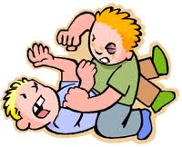
ZORBALIK NEDİR?
Bir bireyin bir başkasını sürekli olarak ve kasten incitmek amacı ile güç kullanmasıdır.
KURBAN
Zorbalığa maruz kalan veya zorbaların
hedefi olan kişilere denir.

Slide 26
AKRAN ZORBALIĞI NEDİR?
Akran zorbalığı, bir ya da birden çok öğrencinin kendilerinden daha güçsüz öğrencileri kasıtlı ve sürekli olarak rahatsız etmesiyle sonuçlanan ve kurbanın kendisini koruyamayacak durumda olduğu bir saldırganlık türüdür.

Slide 27
Zorbalığın Ortaya Çıkış Biçimleri
Dövme
Tekme yada tokat atma
İtme, çekme ve dürtme
Korkutma
Dalga geçme, alay etme, kızdırma, sözel sataşma, tacizde bulunma
Kötü isim(ler) takma
Kurbana ya da ailesine hakaret etme, küçük düşürme

Slide 28
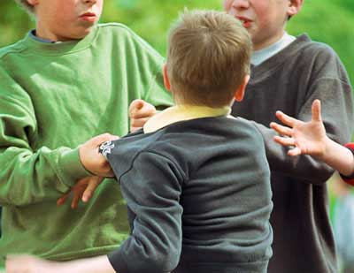

Slide 29
Zorbalığın Ayırt Edici Özellikleri
Zorbalık konusundaki çalışmalar incelendiğinde, aşağıda belirtilen ayırt edici özelliklerden söz edilebilir:
Zorbalık bilinçli ve istençli olarak yapılan ve kurbana fiziksel, zihinsel, sosyal yada psikolojik zarar verme amacı güden söz ve eylemlerdir.
Zorbalığın belli bir süre tekrarlama özelliği vardır.

Slide 30
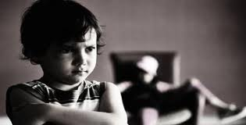

Slide 31
Zorbaca davranışlara uğrayan kurbanın kendini koruyamayacak ve savunamayacak durumda olması söz konusudur.
Zorbalar eylemlerini bireysel yada grupla yapabildiği gibi, kurbanlar da bu eylemlerden bireysel yada grup olarak zarar görebilmektedirler.
Zorbalar, bu tür eylemlerden dolayı genellikle kendilerine bazı menfaatler sağlamaktadırlar.
Zorbalar, kurban yada kurbanların acı çekmesinden genellikle haz duymaktadırlar

Slide 32
Zorbalık davranışı gösteren öğrencilerin ortak özellikleri:
Genellikle benlik saygısı normal ya da normalin üstüdür.
Saldırganlığın ve çatışmanın yoğun olduğu ailelerden gelmektedirler.
Erişkin yaşlarına gelindiğinde bu çocukların yarısından çoğu suça eğilim gösterir.
Empati kurma yeteneğinden yoksundur.
Sosyal becerilerde ve ilişki kurma biçimlerinde yetersizlik vardır.

Slide 33
Zorbalığa uğrayan öğrencilerin ortak özellikleri:
Güvensiz ve kendilerini koruyamayan, pasif ve boyun eğicidir.
Yakın arkadaşı yoktur.
Genellikle aşırı koruyucu ailelerin çocuğudur.
Farklı ırk ya da etnik grup üyesi olabilir.
Farklı özelliklere sahip olabilir “kekemelik vb.”
Özel öğrenme gereksinimi ya da engeli olabilir.

Slide 34
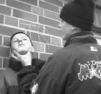
Birçok kaynakta benimsenen zorbalığa ilişkin gruplama şu biçimdedir
Fiziksel zorbalık:Tokat atma, vurma, boğazını sıkma, dürtme, yumruklama,…
Sözel zorbalık: Ad takma, küfür etme, ırkçı ifadeler ve alaylar, … Sözel zorbalık, en yaygın görülen zorbalık biçimi olmakla birlikte; en çok gözden kaçan, aynı zamanda da en fazla onur kırıcı ve alçaltıcı zorbalık türüdür.

Slide 35
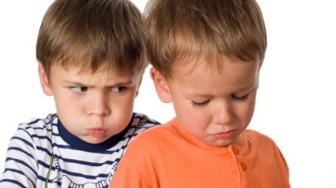
Duygusal zorbalık: Kaş çatma, dudak bükme, gülerek bakma, önemsememe… bu tip davranışlar, aynı zamanda bireyi yabancılaştırmak, akran gruba girmesini reddetmek ve kasıtlı olarak arkadaşlık ilişkilerinin tahrip etmek biçiminde de olmaktadır.
Cinsel zorbalık:İstenmeyen cinsel içerikli mesajlar göndermek ve bu türden davranışlar göstermeyi içerir.

Slide 36
AKRAN ZORBALIĞININ NEDENLERİ
Akran zorbalığının nedenleri üç ana başlık altında incelenmektedir.
Bireysel nedenler
Ailesel nedenler
Okula ait nedenler

Slide 37
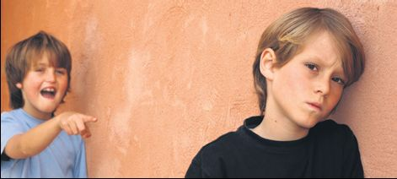
BİREYSEL NEDENLER:
Genellikle bu öğrenciler arkadaşlarına karşı saldırgan bir tutum içindedirler. Diğerleri üstünde güçlü ve baskın olma ihtiyaçları ön plandadır.

Slide 38
AİLESEL NEDENLER:
Çocuk ve ergenin saldırgan tepkiler geliştirmesinde dört önemli etken vardır.
1. Ailenin, özellikle de çocuğun bakımını üstlenen kişinin (genellikle anne) temel duygusal yaklaşımıdır.
Yaşamın ilk yıllarında çocuğa yönelik yetersiz ilgi ve sevgiyle belirginleşen olumsuz tutum, açık bir şekilde çocuğun ileriki yıllarda diğer insanlara karşı saldırgan ve acımasız olması riskini arttırmaktadır.

Slide 39
2. Bakımını üstlenen kişi yada kişilerin çocuğun saldırgan davranışlarına izin verici tutumlar sergilemesi önemli bir etkendir.
Sonuç olarak, çocukluk ve ergenlik çağında yetersiz ilgi, sevgi ve bakım verilmesi ve bunlara ek olarak çok fazla özgürlüğün tanınması, çocuk ve ergende saldırgan davranış örüntülerinin gelişmesine neden olabileceğini söylemek mümkündür.

Slide 40
3. Ailenin çocuğu yetiştirirken güç kullanması, bu durum çocuğun saldırgan davranışlarını arttırır. Çocuğu yetiştirirken açık kurallar koymak ve sınırlamalar getirmek önemlidir. Bunları cezaya dönüştürmemek gerekir.

Slide 41
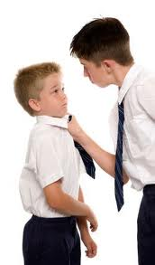
4. Çocuğun mizacıda saldırgan davranışlar geliştirmesinde rol oynar. Aşırı hareketli ve öfke nöbetleri olan çocuklar daha sakin olan çocuklara oranla daha fazla saldırgan tutumlar geliştireceklerdir. Bu etkenin diğerlerine göre daha düşük olduğu gözlenmiştir.

Slide 42
OKULA AİT NEDENLER:
Müdür, müdür yardımcıları ve öğretmenlerin yetersiz denetimleri nedeniyle okullarda zorbalık eylemleri artmaktadır. Okulun sosyal ortamının, genel havasının bütün öğrencilere karşı sıcak ve kabul edici olmaması da şiddet eylemlerini arttırmaktadır.

Slide 43
ZORBALIK VE CİNSİYET
Zorbalığı yapan ve zorbalığa uğrayan öğrencilerin büyük bir bölümünü erkek çocukları oluşturmaktadır. Erkek öğrenciler diğer erkek öğrenciler tarafından genellikle dövülme, itilme, tekmelenme gibi fiziksel zorbalığa maruz kalmaktadırlar.
Kız öğrenciler ise hem erkek hem de kız öğrenciler tarafından isim takma, dalga geçme, alay etme,söylenti çıkarma gibi sözel zorbalığa maruz kalmaktadırlar ve sosyal olarak dışlanmaktadırlar.

Slide 44
ZORBALIK VE YAŞ
Yaş ilerledikçe zorbalığa uğrayan öğrenci sayısında bir düşüş olmakta zorba sayısında bir artış olmaktadır.
Küçük sınıflarda fiziksel zorbalık yaygınken büyük sınıflarda daha çok sözel ve psikolojik zorbalık görülmektedir.

Slide 45
ZORBALIĞIN YOL AÇTIĞI SORUNLAR
Ruhsal sorunlar
Akademik sorunlar
Sosyal beceri sorunları

Slide 46
Zorbalığın Yol Açtığı Ruhsal Sorunlar
Var olan sorunların daha çok artması
Uyku sorunları
Geceleri altını ıslatma
Depresyon
Okul fobisi
İntihar düşünceleri ve girişimi

Slide 47
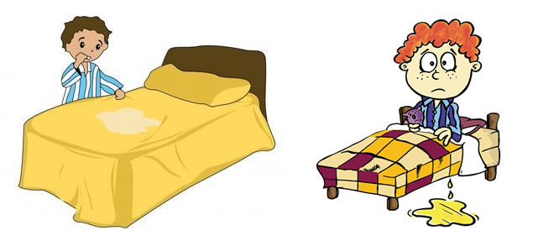
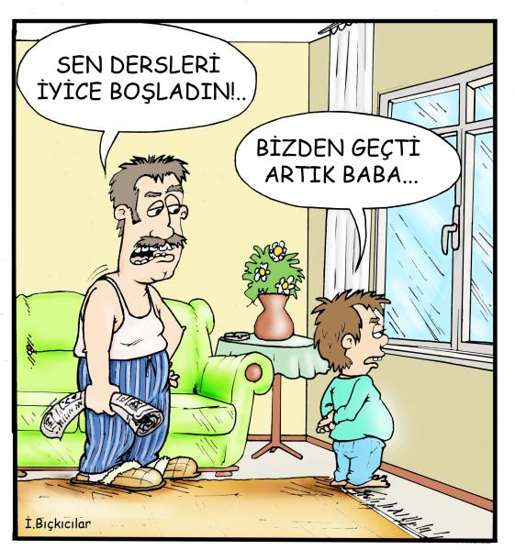
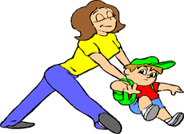
ALTINI ISLATMA
UYKU SORUNLARI
OKUL FOBİSİ
DEPRESYON

Slide 48
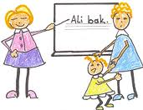
Zorbalığın Yol Açtığı Akademik Sorunlar
Ders başarısında düşme
Konsantrasyon kaybı
Ders içi uyumsuzluk
Okul reddi

Slide 49
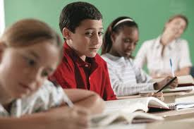
Zorbalığın Yol Açtığı Sosyal Beceri Sorunları
Olumsuz kendilik algısı
Güvensizlik ve içine kapanıklık
Utangaçlık
Düşük benlik saygısı

Slide 50
ZORBALIĞI ÖNLEMEDE VELİLERİN ROLÜ
Zorba ve kurban olan öğrencilerin ailelerin çocukları ile empati kurması ve durumu tartışmak yerine çocukların duygularını ve hissettiklerini anlamaya çalışması önerilmektedir.
Çocuğu zorbalığa karışan ailenin öncelikle çocuğunu dikkatle dinlemesi, çocuğuna nasıl yardım edebileceği üzerinde düşünmesi, okul ile iş birliği yapması ve olanak varsa okul dışı uzmanlardan da destek alarak çözüm üretmede işbirliği yaklaşımları kullanması önerilmektedir.

Slide 51
ZORBALIĞI ÖNLEMEDE ÖĞRENCİLERİN ROLÜ
Zorbaca davranışı yapan öğrenciye yaptığı davranışı durdurmasını söyleyin. “DUR!”
Zorbaca davranışı yapan öğrenciye davranışlarını onaylamadığınızı söyleyin. “HAYIR, BU DAVRANIŞ YANLIŞ!”
Zorbaca davranış yapan öğrenciye doğru davranışı gösterin. Birbirinize güzel sözler söyleyin, yardımsever ve dinleyici olun. “ SENİ SEVİYORUM ÖNEMSİYORUM, YARDIMA HAZIRIM”

Slide 52
KAYNAKÇA
Bridge, B. (2003), Zorbalık. İstanbul: Beyaz Yayınları.
Genç, G. (2007),Genel Liselerde Akran Zorbalığı ve Yönetimi, Doktora Tezi(İnönü Üniversitesi, Sosyal Bilimler Enstitüsü)
Ural, B., & Özteke, N. (2007). B. Ural, & N. Özteke içinde, Okulda Zorbalık. Ankara: Kök Yayıncılık.
http://yazarlikyazilimi.meb.gov.tr/Materyal/kastamonu/rehberlik/okul_zorbaligi.htm
http://www.kilavuzpsikoloji.com/makaleler?makale_id=36
http://emc.emu.edu.tr/akademik/velibulteni/bulten1akranzorbaligi.pdf
45
52

Slide 53
Gözütok, D. (2008). Eğitim ve Şiddet. (1. Basım). Ankara:Gazi Kitabevi.
Karataş, N. (2009). Çocuk Gelişim Psikolojisi. (1. Basım). İstanbul:Mozaik Yayınları.
Siyez, D. M. (2009). Ergenlerde Problem Davranışlar. (1. Basım) Ankara:Pegem Akademi.
Yekeler, B. (2010). Malatya’da Kırsal Bir Bölgede Ergenlik Dönemindeki Gençlere Yönelik Şiddet Ve Etkileyen Faktörler. Yayımlanmamış Yüksek Lisans Tezi, İnönü Üniversitesi Sağlık Bilimleri Enstitüsü, Halk Sağlığı Anabilim Dalı, Malatya.
53

Slide 54
Çetin, H. (2004). Öğrenci Ve Ergenlerin Şiddete Yönelik Tutumları: Yaş Ve Cinsiyete Göre Bir İnceleme. Yayımlanmış Yüksek Lisans Tezi, Ankara Üniversitesi Eğitim Bilimleri Enstitüsü, Eğitim Bilimleri Anabilim Dalı, Ankara. (www.belgeler.com)
Okullarda Şiddet ve Zorbalığın Önlenmesi-Öğrenci El Kitabı; Tübitak,Ankara Üniversitesi)
İnternet adresleri
Earged.meb.gov.tr/tamamlanan/şiddet_algısı.pdf
www.çocukhayat.com/yazi/davranimokul.html
54
Notes:
54

Slide 55
KATILIMINIZ VE İLGİNİZ İÇİN TEŞEKKÜRLER…
E.BENGİSU KURGUN
İSKENDERPAŞA İLKOKULU
REHBER ÖĞRETMENİ

